Slide 1
《信息对抗技术》 电子讲稿
李朝晖
南开大学 密网学院
2026

Slide 2
03
第3章 安全性分析与风险评估
3.1 安全漏洞概述
3.2 风险分析与评估

Slide 3

安全漏洞概述

Slide 4
由于操作系统或应用系统软件的庞大与复杂性，再加上设计或开发过程中引入的缺陷与错误，现有的各种操作系统平台都存在着种种安全隐患，从UNIX到Microsoft操作系统无一例外，只不过是这些平台的安全漏洞发现时间早晚不同、对系统造成的危害程度不同而已。
每一种操作系统平台上都有目前已经被发现的和潜在的、有待检测的各种安全漏洞，往往会发生因堵塞旧漏洞又引发了新漏洞的现象。一个单位的计算机网络系统中的漏洞为网络攻击者制造了机会，因此，经常性地对自己单位的计算机网络系统进行脆弱性检测与风险评估是非常需要的。

Slide 5
3.1 安全漏洞概述
系统安全漏洞，也称为漏洞或脆弱性(Vulnerability)，是指在系统硬件、软件、协议的具体实现或系统安全策略上存在某种形式的安全方面脆弱性，即安全缺陷，这种缺陷存在的直接后果是允许非法用户未经授权获得访问权或提升其访问权限。入侵者利用这些安全缺陷，可以达到控制目标主机或造成破坏的目的。

Slide 6
漏洞与系统环境是相互联系的。漏洞会影响很大范围内的软硬件设备，包括操作系统本身及其支撑软件，网络客户和服务器软件，网络路由器和安全防火墙等。
此外，漏洞问题与时间也是紧密相关的。一个系统从其发布的那天起，随着用户的深入使用，系统漏洞就会逐渐暴露出来，这些早先被发现的漏洞可以使用系统供应商发布的补丁软件进行修补，或在以后发布的新版本中进行纠正。

Slide 7

3.1.1 安全漏洞的成因
（1）与软件、硬件供应商相关的安全漏洞：
这类主要包括软件的各种Bugs、操作系统的补丁、脆弱的服务程序、网络系统及程序的缺省配置中可能设置的不安全选项；硬件中固有的脆弱性代码及硬件设计与实现时的缺陷等也是系统产生安全漏洞的重要原因。

Slide 8

漏洞原因有两点：
第一，在程序编写过程中，编程人员在授意下或为了某种目的，有意地在程序的隐蔽处留下各种各样的后门，供日后使用；
第二，由于编程人员水平、经验和当时的安全技术所限，在程序中总会或多或少的有些不足之处，这些地方有的是影响程序的运行效率，有的会导致非授权用户的权限提升。

Slide 9
（2）与系统管理者有关的安全漏洞：
实际上，UNIX类操作系统和微软的NT类操作系统内部都采取了较强的安全机制，并且为系统管理员提供了许多安全选项，用于配置符合用户单位安全需要的系统，但是，如果系统管理员不能正确理解各安全选项的作用，并适当地选用它们，那么操作系统许多内在的安全机制就不能发挥作用，甚至形成系统安全的“短板”。

Slide 10
（3）与用户活动有关的安全漏洞：
共享目标的授权，账户口令的不经意泄漏，病毒检测不完备，自接Modem绕过内部网络系统的安全防范边界，一机同时跨接或分时跨接内部网与Internet，从网上下载含病毒或木马软件的文档资料，私自安装有缺陷的应用软件，利用软盘或U盘和其他计算机随意交换文件，私自提高访问权限等。此外，还有内部不满用户以及恶意的离职用户的实施的攻击更是对系统安全的严重威胁。

Slide 11
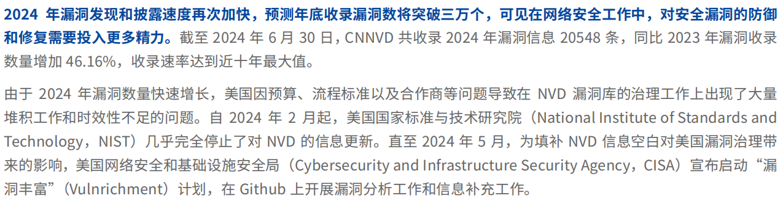
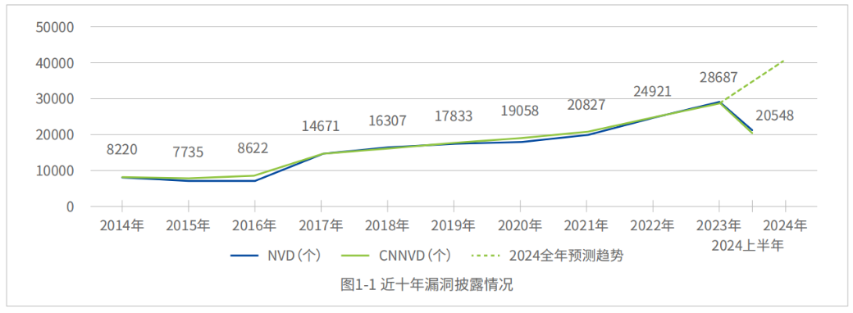
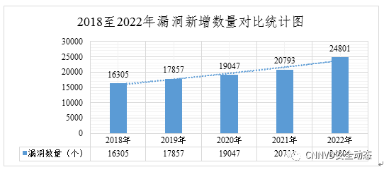
3.1.2 安全漏洞的分类
根据国家信息安全漏洞库（CNNVD）统计，2022年6月份采集安全漏洞共2346个。
6月接报漏洞29870个，其中信息技术产品漏洞（通用型漏洞）339个，网络信息系统漏洞（事件型漏洞）29531个，其中漏洞平台推送漏洞28731个。
2014 年至 2024年，我国国家信息安全漏洞库(CNNVD)和美国国家漏洞库(NVD)漏洞收录情况如图所示，国内外漏洞库收录漏洞数量的变化趋势保持一致。
China National Vulnerability Database of Information Security

Slide 12
《2025年度网络安全漏洞分析报告》由360数字安全集团漏洞研究院于2026年1月28日发布。报告基于全域漏洞监测数据和典型案例分析，旨在为政企单位应对智能化攻防新格局提供参考。
2025年全球网络漏洞总量呈波动上升趋势，月均发现漏洞4283个，其中12月漏洞数量达5579个，创年度峰值。中高危漏洞合计占比高达81.11%，表明高风险漏洞暴露面持续扩大。

Slide 13

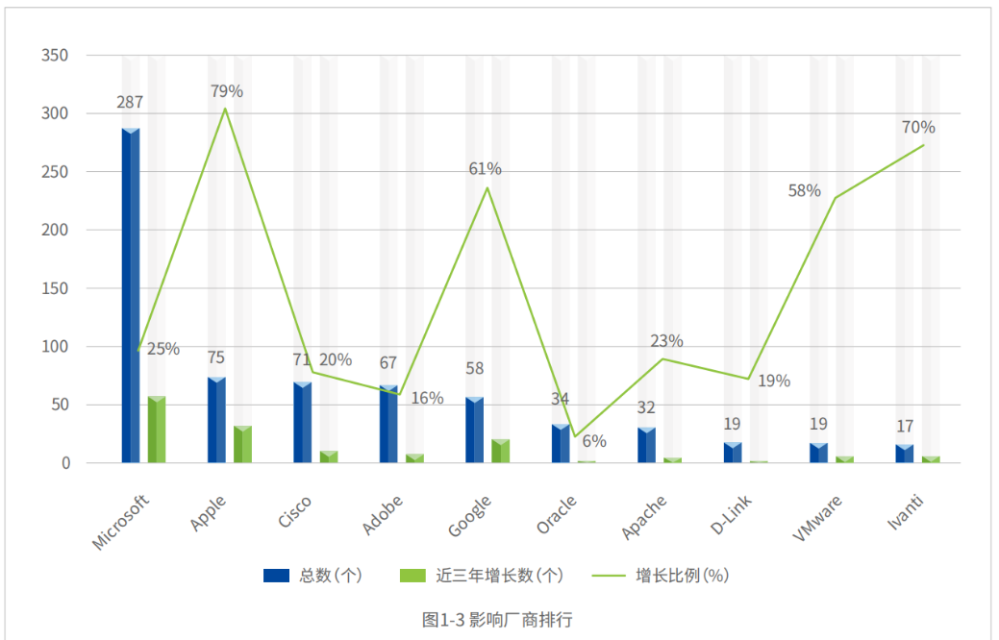

Slide 14
一、 按直接危害分类
必须说明的是，虽然在这里我们对安全漏洞以直接危害进行分类，但一个系统漏洞对安全造成的威胁却远不限于它的直接可能性，如果攻击者获得了对系统的一般用户访问权限，他就极有可能再通过利用本地漏洞把自己提升为管理员权限。

Slide 15
1
远程管理员权限
攻击者无须登录到本地主机，而是直接获得远程主机系统的管理员权限，通常通过攻击以root身份执行的有缺陷的系统守护程序来完成。漏洞的绝大部分来源于缓冲区溢出，少部分来自守护进程本身的逻辑缺陷。

Slide 16
2
本地管理员权限
攻击者在已有一个本地账号能够登录到系统的情况下，通过攻击本地主机某些有缺陷的程序、竞争条件等手段，在本地得到系统的管理员权限。

Slide 17
3
普通用户访问权限
攻击者利用服务器的漏洞，取得系统的普通用户存取权限，对UNIX类系统通常是shell访问权限；对Windows系统通常是cmd.exe的访问权限，能够以一般用户的身份执行程序，存取文件。攻击者通常攻击以非root身份运行的守护进程，有缺陷的CGI程序（Common Gateway Interface, 是HTTP服务器与你的或其它机器上的程序进行“交谈”的一种工具，其程序须运行在网络服务器上。）等手段获得这种访问权限。

Slide 18
什么是CGI？
CGI（common gate interface），通用网关接口，它是一段程序，运行在服务器上，提供同客户端HTML页面的接口，通俗的讲CGI就像是一座桥，把网页和WEB服务器中的执行程序连接起来，它把HTML接收的指令传递给服务器，再把服务器执行的结果返还给HTML页；用CGI可以实现处理表格，数据库查询，发送电子邮件等许多操作，最常见的CGI程序就是计数器。CGI使网页变得不是静态的，而是交互式的。

Slide 19
4
权限提升
攻击者在本地通过攻击某些有缺陷的sgid(Set Group ID)程序，把自己的权限提升到更高级别用户的水平。获得管理员权限可以看作是一种特殊的权限提升，只是因为威胁的大小不同而把它独立出来。

Slide 20
5
读取受限文件
攻击者通过利用某些漏洞，读取系统中超出他权限的文件，这些文件通常是与安全相关的。

Slide 21
6
远程拒绝服务
攻击者利用这类漏洞，无须登录即可对系统发起拒绝服务攻击，使系统或相关的应用程序崩溃或失去响应能力。
什么是拒绝服务？
DoS是Denial of Service的简称，即拒绝服务，造成DoS的攻击行为被称为DoS攻击，其目的是使计算机或网络无法提供正常的服务。最常见的DoS攻击有计算机网络带宽攻击和连通性攻击。带宽攻击指以极大的通信量冲击网络，使得所有可用网络资源都被消耗殆尽，最后导致合法的用户请求就无法通过。连通性攻击指用大量的连接请求冲击计算机，使得所有可用的操作系统资源都被消耗殆尽，最终计算机无法再处理合法用户的请求。

Slide 22
7
本地拒绝服务
在攻击者登录到系统后，利用这类漏洞，可以使系统本身或应用程序崩溃。这种漏洞主要因为是程序对意外情况的处理失误。

Slide 23
8
远程非授权文件存取
利用这类漏洞，攻击者可以不经授权地从远程存取系统的某些文件。这类漏洞主要是由一些有缺陷的CGI程序引起的，它们对用户输入没有做适当的合法性检查，使攻击者通过构造特别的输入获得对文件存取。

Slide 24
9
口令恢复
因为采用了很弱的口令加密方式，使攻击者可以很容易的分析出口令的加密方法，从而使攻击者通过某种方法得到密码后还原出明文来。

Slide 25
10
欺 骗
利用这类漏洞，攻击者可以对目标系统实施某种形式的欺骗。这通常是由于系统的实现上存在某些缺陷。

Slide 26
11
服务器信息泄漏
利用这类漏洞，攻击者可以收集到对于进一步攻击系统有用的信息。这类漏洞的产生主要是因为系统程序有缺陷，一般是对错误的不正确处理。

Slide 27
二、 按被利用方式分类
漏洞只能以一定的方式被利用，每个漏洞都要求攻击处于网络空间一个特定的位置。可能的攻击方式分为以下五类，但这些分类是有交叉的。

Slide 28
1
物理接触
攻击者需要能够物理地接触目标系统才能利用这类漏洞，对系统的安全构成威胁。例如，利用对目标系统的直接操作机会或利用目标网络与Internet的物理连接实施远程攻击。

Slide 29
2
间接模式
攻击者将计算机病毒或恶意代码（如木马程序）隐藏在因特网网站的网页中，等待网络用户把它下载到自己的主机中，一旦用户打开这些含“毒”的网页，恶意代码便留驻到用户系统中。

Slide 30
3
主机模式
这是通常的漏洞利用方式。攻击方为客户机，被攻击方为目标主机。例如攻击者发现目标主机的某个守护程序存在一个远程溢出漏洞，攻击者可能因此取得主机的非授权访问权限。

Slide 31
4
客户机模式
当一个用户访问网络上的一个主机，他就可能遭到主机发送给自己恶意命令的袭击。客户机不应该过度信任主机。例如web浏览器IE存在不少漏洞，一些恶意的网站会用html标记通过那些漏洞在浏览的客户机中执行程序或读写文件。

Slide 32
5
中间人方式
当攻击者位于一个可以观察或截获两个机器之间的通信的位置时，就可以认为攻击者处于中间人方式。因为很多时候主机之间以明文方式传输有价值的信息，因此攻击者可以很容易地攻入其他机器。对于某些公钥加密的实现，攻击者可以截获并取代密钥，伪装成网络上的两个节点来绕过这种加密限制。

Slide 33
三、 按危害等级分类
漏洞可以按其对目标主机的危害程度以及引起的后果的严重性进行分类，一般划分为A、B、C三个级别。

Slide 34
1
A类漏洞
它是允许恶意入侵者远程访问并可能会破坏整个目标系统的漏洞，其中，最严重的情况是被远程恶意用户获取了系统管理员权限。例如，造成红色代码病毒广泛传播的微软操作系统支持的IIS4.0或5.0中的一个缓冲区溢出型漏洞就是一种典型的A类漏洞，它支持对系统的远程攻击。

Slide 35
什么是红色代码病毒？
红色代码（Red Code）是一种蠕虫病毒，感染运行Microsoft Index Server 2.0的系统，或是在Windows 2000、IIS中启用了Indexing Service（索引服务）的系统。该蠕虫利用了一个缓冲区溢出漏洞进行传播（未加限制的Index Server ISAPI Extension缓冲区使WEB服务器变的不安全）。 蠕虫的传播是通过TCP/IP协议和端口80，利用上述漏洞蠕虫将自己作为一个TCP/IP流直接发送到染毒系统的缓冲区，蠕虫依次扫描WEB，以便能够感染其他的系统。

Slide 36
什么是缓冲区溢出？
缓冲区是内存中存放数据的地方。在程序试图将数据放到计算机内存中的某一位置，但没有足够空间时会发生缓冲区溢出。 缓冲区是程序运行时计算机内存中的一个连续的块，它保存了给定类型的数据。问题随着动态分配变量而出现。为了不用太多的内存，一个有动态分配变量的程序在程序运行时才决定给他们分配多少内存。如果程序在动态分配缓冲区放入太多的数据会有什么现象？它溢出了，漏到了别的地方。一个缓冲区溢出应用程序使用这个溢出的数据将汇编语言代码放到计算机的内存中，通常是产生root权限的地方。

Slide 37
什么是缓冲区溢出？（续）
单单的缓冲区溢出，并不会产生安全问题。只有将溢出送到能够以root权限运行命令的区域才行。这样，一个缓冲区利用程序将能运行的指令放在了有root权限的内存中，从而一旦运行这些指令，就是以root权限控制了计算机。总结一下上面的描述：缓冲区溢出指的是一种系统攻击的手段，通过往程序的缓冲区写超出其长度的内容，造成缓冲区的溢出，从而破坏程序的堆栈，使程序转而执行其它指令，以达到攻击的目的。据统计，通过缓冲区溢出进行的攻击占所有系统攻击总数的80%以上。造成缓冲区溢出的原因是程序中没有仔细检查用户输入的参数。

Slide 38
2
B类漏洞
它是允许本地用户提高访问权限，并可能允许其获得系统控制的漏洞。例如，允许本地用户非法访问的漏洞就属于此类漏洞。需要说明的是，本地用户是指在目标机器或网络上拥有账号的所有客户，并没有地理位置上的特殊含义。大多数B级漏洞由应用程序中的一些缺陷或代码错误引起的，有的漏洞则是因为程序调试期间遗留下来的。

Slide 39
3
C类漏洞
它是任何允许用户中断、降低或妨碍系统操作的漏洞，例如，允许拒绝服务漏洞。拒绝服务攻击没有攻入和对目标主机进行破坏的危险，攻击者只是为达到某种目的，对目标主机进行故意地捣乱，干扰目标主机的正常工作。拒绝服务攻击的基本原理是耗尽攻击目标的资源。

